Slide 1

Contexto Ambiental e a Análise Estratégica no Turismo

Slide 2

Introduction
Pensem em um negócio de turismo em Portugal que tenha passado por grandes mudanças nos últimos anos (positivas ou negativas). Que fatores externos (fora da empresa) acham que contribuíram para essas mudanças?
Quais são os principais recursos e capacidades que vocês consideram essenciais para o sucesso de uma empresa de turismo em Portugal hoje?
Se tivessem que dar um conselho estratégico para uma nova empresa de turismo a iniciar operações em Portugal, que análise vocês diriam que ela precisa fazer antes de tudo?

Slide 3

Navegando no Mundo do Turismo com a Análise Estratégica
A importância de olhar para fora e para dentro: Para ter sucesso no dinâmico setor do turismo, as empresas não podem operar no vazio. Precisam entender profundamente o ambiente em que estão inseridas e conhecer as suas próprias forças e fraquezas.
A Análise Estratégica como ferramenta: A análise estratégica fornece as ferramentas e os métodos para examinar sistematicamente o ambiente externo e interno, ajudando a formular planos e a tomar decisões mais informadas.
Metáfora: Imaginem um navegador a planear uma viagem. Ele precisa conhecer o mapa (ambiente externo), as capacidades do seu barco (ambiente interno) e definir a melhor rota para chegar ao seu destino (estratégia).

Slide 4

Análise do Ambiente Externo - O Cenário Macro
  Fatore Políticos Políticas governamentais relacionadas ao turismo (incentivos, regulamentação de alojamento local, vistos), estabilidade política, relações internacionais (impacto no fluxo de turistas).
Exemplo em Portugal: As políticas de incentivo ao turismo no interior do país, a regulamentação do alojamento local em grandes cidades, o impacto das relações diplomáticas com mercados emissores de turistas.
  Fatores Econômicos Crescimento económico (impacto no poder de compra dos turistas), taxas de câmbio (influência no turismo internacional), inflação (custos operacionais), taxas de juro (investimentos).
  Exemplo em Portugal: O impacto das crises económicas no fluxo turístico, a competitividade de Portugal como destino em função das taxas de câmbio, o aumento dos custos de energia para os hotéis.

Slide 5
Análise do Ambiente Externo - O Cenário Macro
  Fatores Sociais: Tendências demográficas (envelhecimento da população, crescimento de certos grupos etários), mudanças nos estilos de vida (procura por experiências autênticas, turismo de bem-estar), valores culturais (importância da sustentabilidade, respeito pela cultura local).
Exemplo em Portugal: O aumento do interesse pelo turismo sénior, a crescente procura por experiências de turismo rural e de natureza, a valorização da gastronomia e do património cultural português.
  Fatores Tecnológicos: Avanços na internet e nas plataformas digitais (reservas online, marketing digital), inteligência artificial (chatbots, personalização), realidade virtual (novas formas de promoção), novas tecnologias de transporte (voos low-cost, carros elétricos).
  A proliferação de plataformas de reserva como o Booking e o Airbnb, o uso de redes sociais para promover destinos e negócios turísticos, a implementação de soluções de smart tourism em algumas cidades.

Slide 6
Análise do Ambiente Externo - O Cenário Macro
  Fatores Ambientais: Preocupações com a sustentabilidade (impacto das atividades turísticas no ambiente), alterações climáticas (impacto em destinos de praia ou neve), recursos naturais (água, energia), regulamentação ambiental.
Exemplo em Portugal: A crescente preocupação com o turismo massificado em certas regiões, os desafios da gestão da água no Algarve, as iniciativas de turismo sustentável em áreas protegidas.
  Fatores Legais: Legislação laboral (contratação de pessoal), leis de proteção ao consumidor (direitos dos turistas), regulamentação específica do setor do turismo (licenciamento, normas de segurança), legislação ambiental.
  Exemplo em Portugal: As leis sobre licenciamento de alojamento local, os direitos dos passageiros aéreos, as normas de segurança em atividades de turismo de aventura.

Slide 7
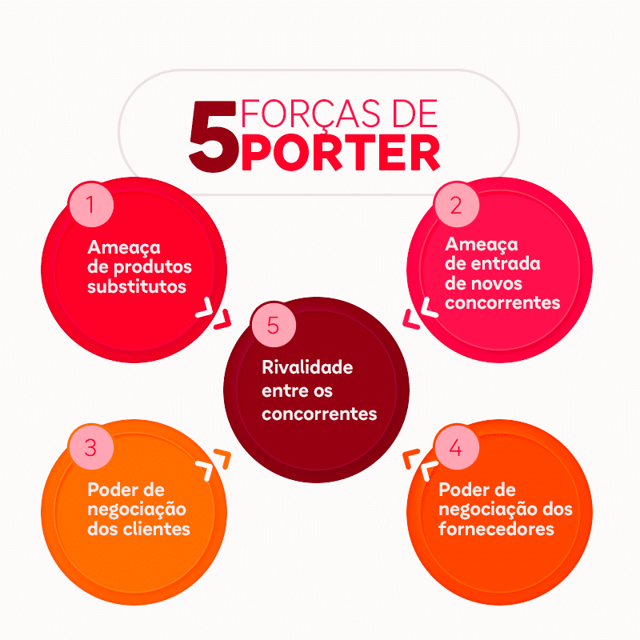
Ameaça de Novos Entrantes:
Quão fácil é para novas empresas entrarem no mercado? Barreiras à entrada (capital necessário, regulamentação, acesso a canais de distribuição, lealdade à marca).
Exemplo em Portugal: A relativa facilidade de abrir um pequeno alojamento local (baixas barreiras de capital inicial), mas a dificuldade de competir com grandes cadeias hoteleiras estabelecidas.

Slide 8
Poder de Barganha dos Fornecedores:
Quão forte é o poder dos fornecedores para aumentar preços ou reduzir a qualidade? (Concentração de fornecedores, disponibilidade de substitutos).
  Exemplo em Portugal: O poder das companhias aéreas (poucos players dominantes) influencia os custos dos pacotes turísticos, o poder de fornecedores de produtos regionais únicos pode ser alto para restaurantes que os valorizam.

Slide 9
Poder de Barganha dos Compradores (Turistas):
Quão forte é o poder dos turistas para exigir preços mais baixos ou melhor qualidade? (Sensibilidade ao preço, disponibilidade de alternativas, informação disponível online).
Exemplo em Portugal: A alta sensibilidade ao preço dos turistas em certos segmentos, a facilidade de comparar preços online em diversas plataformas de reserva, o poder dos influencers e das avaliações online.

Slide 10
Ameaça de Produtos ou Serviços Substitutos:
Quão provável é que os clientes mudem para produtos ou serviços diferentes que satisfaçam a mesma necessidade? (Viagens de autocaravana vs. hotéis, turismo rural vs. turismo de praia).
Exemplo em Portugal: O crescimento do turismo de natureza e das atividades ao ar livre como alternativas ao turismo de praia tradicional, a oferta de experiências gastronómicas como alternativa a simples refeições em restaurantes turísticos.

Slide 11
Rivalidade entre os Concorrentes Existentes:
Quão intensa é a competição entre as empresas já estabelecidas no mercado? (Número de concorrentes, crescimento do mercado, diferenciação dos produtos/serviços).
Exemplo em Portugal: A forte competição entre hotéis na mesma zona turística, a luta por quotas de mercado entre agências de viagens online e tradicionais, a competição entre diferentes regiões do país para atrair turistas.

Slide 12




Diagnóstico Interno - Olhando para Dentro
Análise dos Recursos e Capacidades: Identificar o que a empresa possui (recursos tangíveis como instalações, equipamentos, capital financeiro; recursos intangíveis como marca, reputação, conhecimento) e o que ela sabe fazer bem (capacidades organizacionais, competências distintivas).
Identificação dos Pontos Fracos: Desvantagens competitivas, áreas onde a empresa tem deficiências, recursos limitados ou capacidades inferiores aos concorrentes.
Identificação dos Pontos Fortes: Vantagens competitivas, recursos valiosos, capacidades únicas que a empresa possui e que a distinguem da concorrência.

Slide 13


Diagnóstico Interno - Análise da Cadeia de Valor
Analisar as atividades primárias (diretamente envolvidas na criação, venda, transferência e assistência do produto/serviço) e as atividades de suporte (que apoiam as atividades primárias) para identificar onde a empresa pode criar valor para o cliente e obter vantagens competitivas.

Slide 14


Atividades Primárias no Turismo (Exemplo de um Hotel):
  Logística Interna (recebimento e armazenamento de bens).
  Operações (gestão dos quartos, serviços de limpeza, cozinha).
  Logística Externa (serviços aos hóspedes, check-in/out).
  Marketing e Vendas (promoção, publicidade, reservas).
  Serviços (atendimento ao cliente, concierge).

Slide 15
Atividades de Suporte no Turismo (Exemplo de um Hotel):
  Infraestrutura da Empresa (gestão geral, finanças, legal).
  Gestão de Recursos Humanos (recrutamento, formação).
  Desenvolvimento de Tecnologia (sistemas de reserva, website).
  Compras (aquisição de bens e serviços).
Importância: Identificar áreas onde é possível reduzir custos, melhorar a eficiência ou diferenciar a oferta.

Slide 16

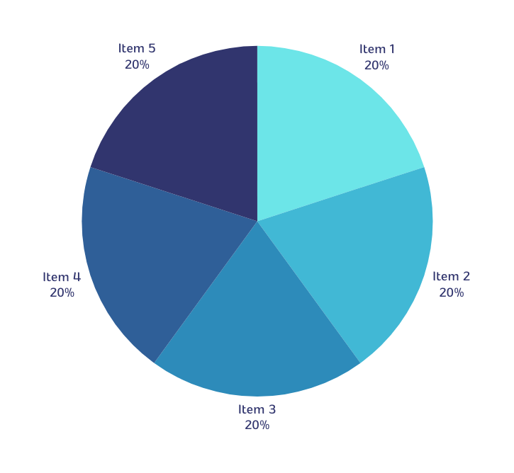
Noções de Análise Estratégica
Conceito de Estratégia: O plano de ação de uma organização para alcançar os seus objetivos a longo prazo, definindo como ela irá competir no seu mercado.

Slide 17






ESTRATÉGIA DE NEGÓCIO:
NÍVEIS DE ESTRATÉGIA:
Define como a empresa irá competir em cada um dos seus negócios (liderança em custos, diferenciação, foco). Exemplo no turismo: Um hotel boutique focar numa experiência de luxo personalizada para se diferenciar.
ESTRATÉGIA CORPORATIVA:
Define em que negócios a empresa deve estar (diversificação, aquisições, desinvestimentos). Exemplo no turismo: Uma cadeia hoteleira decidir expandir para o segmento de turismo rural.
ESTRATÉGIA FUNCIONAL:
Define como cada área funcional (marketing, finanças, operações, RH) irá apoiar a estratégia de negócio. Exemplo no turismo: O departamento de marketing de um hotel criar campanhas segmentadas para atrair o seu público-alvo.

Slide 18
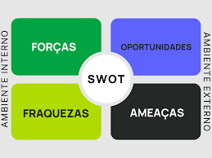
Matriz SWOT: Uma ferramenta simples mas poderosa para resumir as análises do ambiente externo (Oportunidades e Ameaças) e interno (Forças e Fraquezas).
Exemplo de SWOT para um Hotel Rural no Alentejo:
Forças: Localização pitoresca, ambiente tranquilo, gastronomia regional autêntica, serviço personalizado.
Fraquezas: Acessibilidade limitada por transportes públicos, sazonalidade da procura, recursos financeiros limitados para marketing.
Oportunidades: Crescente procura por turismo rural e de natureza, interesse em experiências gastronómicas locais, possibilidade de parcerias com produtores regionais.
Ameaças: Aumento da concorrência de outros alojamentos rurais, impacto das alterações climáticas no turismo de verão, flutuações económicas que afetam o turismo.

Slide 19
Exercício em Grupo - Desafio Estratégico no Turismo Português
Cenário: Escolham um tipo de negócio de turismo específico em Portugal (por exemplo: uma empresa de animação turística no Porto, um restaurante típico em Lisboa, uma agência de viagens online focada em ecoturismo).
Tarefa: Em grupo, realizem uma análise estratégica para este negócio, seguindo os seguintes passos:
  Análise do Ambiente Externo: Identifiquem pelo menos dois fatores macroambientais relevantes e analisem o impacto de duas das 5 Forças de Porter sobre este tipo de negócio.
  Diagnóstico Interno: Listem dois pontos fortes e duas fraquezas típicas deste tipo de negócio.
  Matriz SWOT: Construam uma matriz SWOT concisa com base nas vossas análises.
  Sugestões Estratégicas: Com base na análise SWOT, proponham uma ou duas sugestões estratégicas para este negócio aproveitar as oportunidades e mitigar as ameaças, explorando os seus pontos fortes e lidando com as suas fraquezas.

